Slide 1
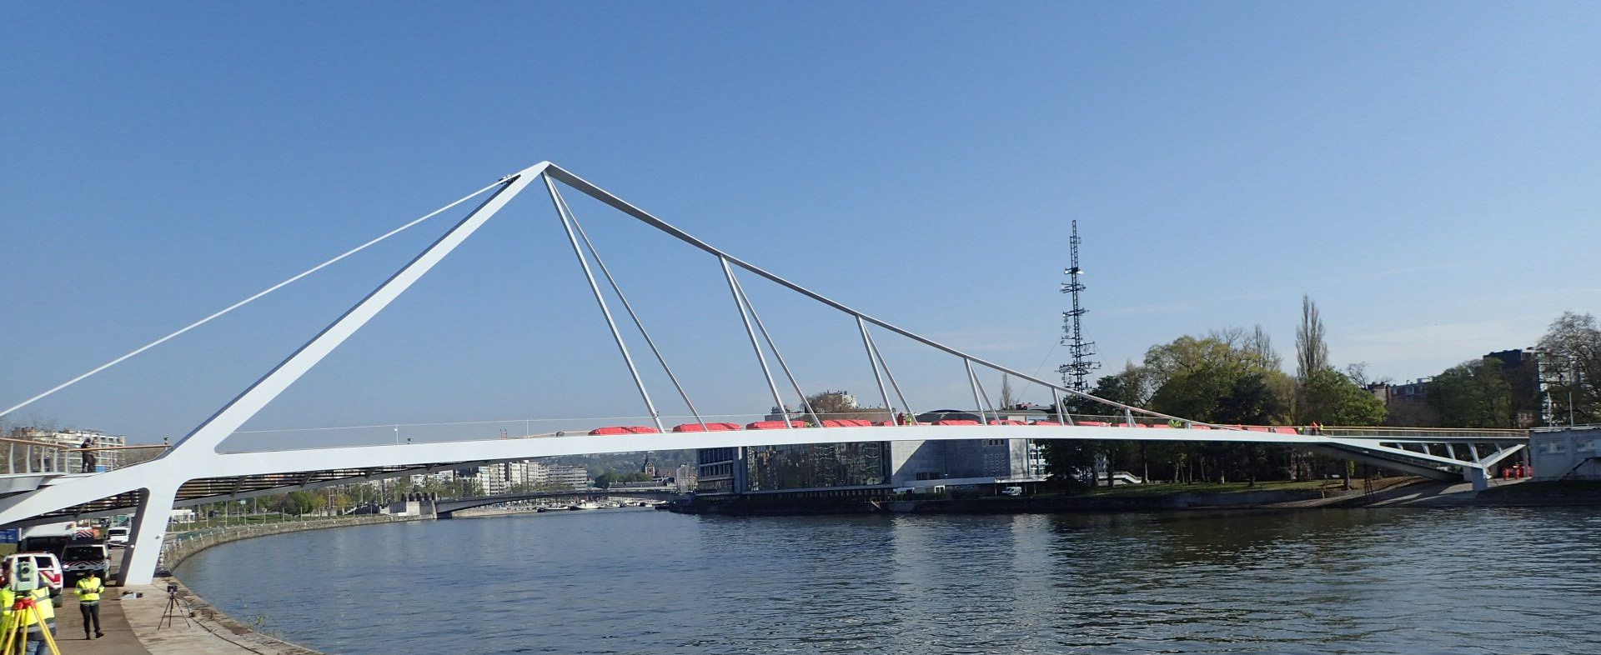
Essai de pont:
Passerelle de la Boverie –
Partie Scanner 3D

Slide 3
Scanner 3D
Notes:
Notre scanner à nous: 2 scans à chaque côté, assemblage de ces 2 scans du même côté se fait automatiquement sur base des cibles, l’assemblage final des nuages de 2 côtés se fait manuellement donc moins précis

Slide 4
Scanner 3D
Notes:
Scanner topo: 1 chaque côté suffit, l’assemblage des nuages se fait sur base des cibles mesurés, plus précis

Slide 5
Résultats: Phase initiale et Phase chargée
~90m
Comparaison nuage à nuage: phase initiale et phase chargée
Notes:
Résultat assez satisfaisant: indique l’endroit où on a la flèche max (à environ 90m de la pile) et l’ordre de grandeur assez bon (mesure de Dino est de 608mm);

Slide 6
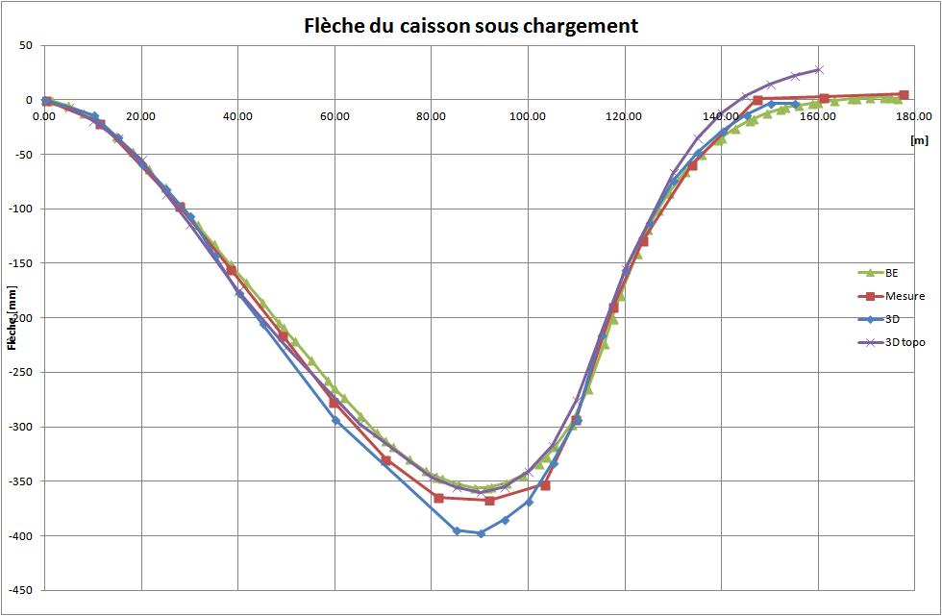
Résultats: Phase initiale et Phase chargée
Notes:
Résultats assez bons, notre scanner a plus d’erreur à mi-travée==l’endroit où on a moins de points Flèches bleues== endroits des piles==deux points fixes

Slide 7
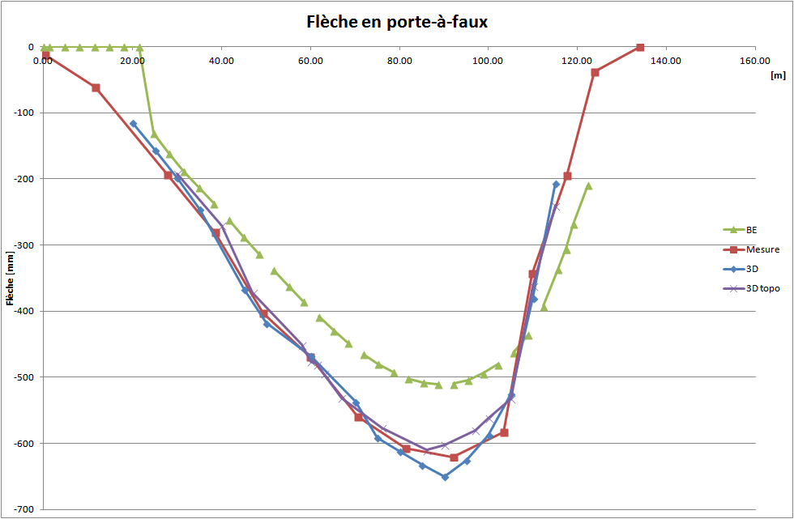
Résultats: Phase initiale et Phase chargée

Slide 8
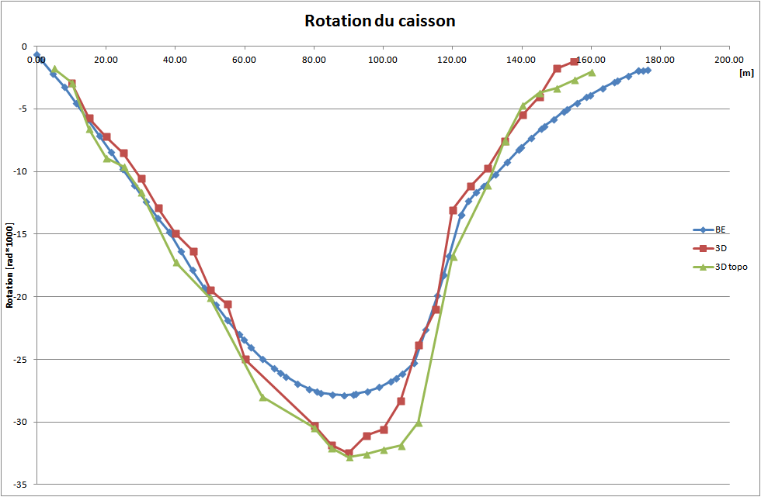
Résultats: Phase initiale et Phase chargée
Notes:
Résultats 3D moins précis, car rotation calculée sur base de 2 mesures

Slide 9
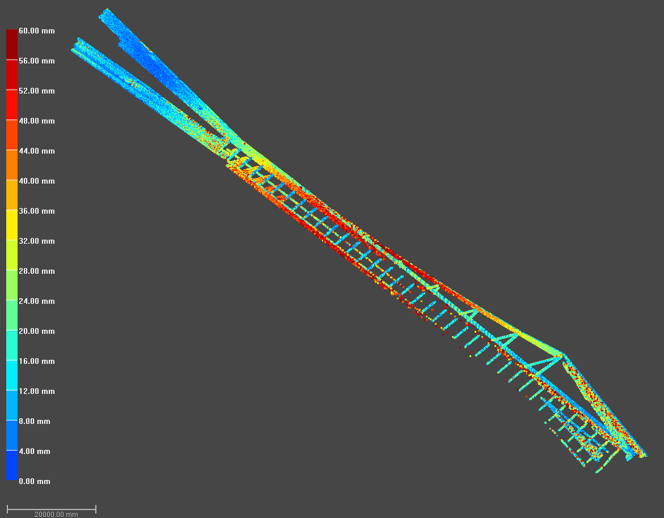
Résultats: Phase initiale et Phase déchargée
Comparaison nuage à nuage: phase initiale et phase déchargée
Notes:
Résultat moins bon, car les mesures sont plus petites et les points irréguliers sont donc plus remarquables (aussi les erreurs)

Slide 10
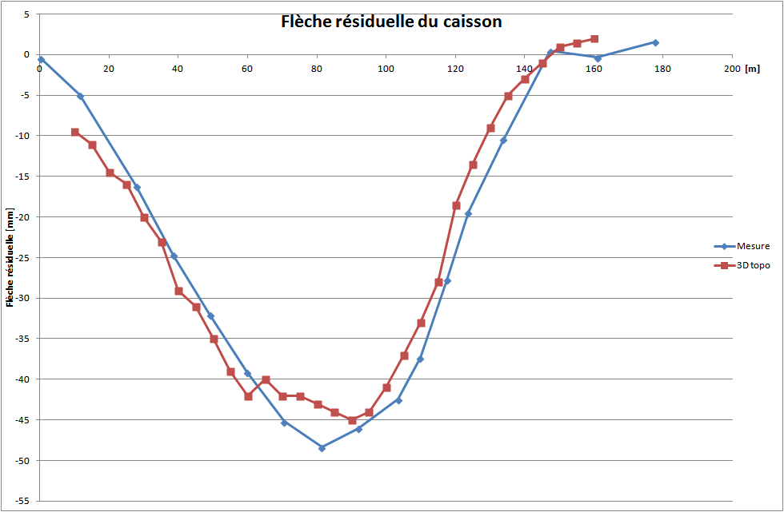
Résultats: Phase initiale et Phase déchargée

Slide 11
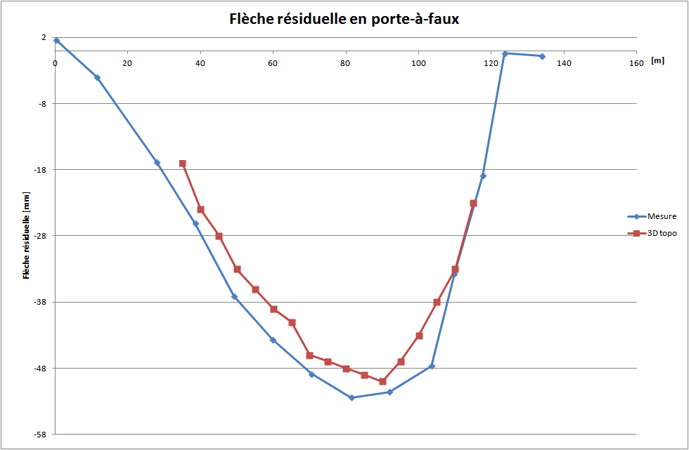
Résultats: Phase initiale et Phase déchargée
Notes:
Résultats (du scanner de topo) moins précis par rapport aux résultats de la phase chargée, et les rotations sont pas mesurables, car les erreurs sont dans le même ordre de grandeur que les résultats.

Slide 12
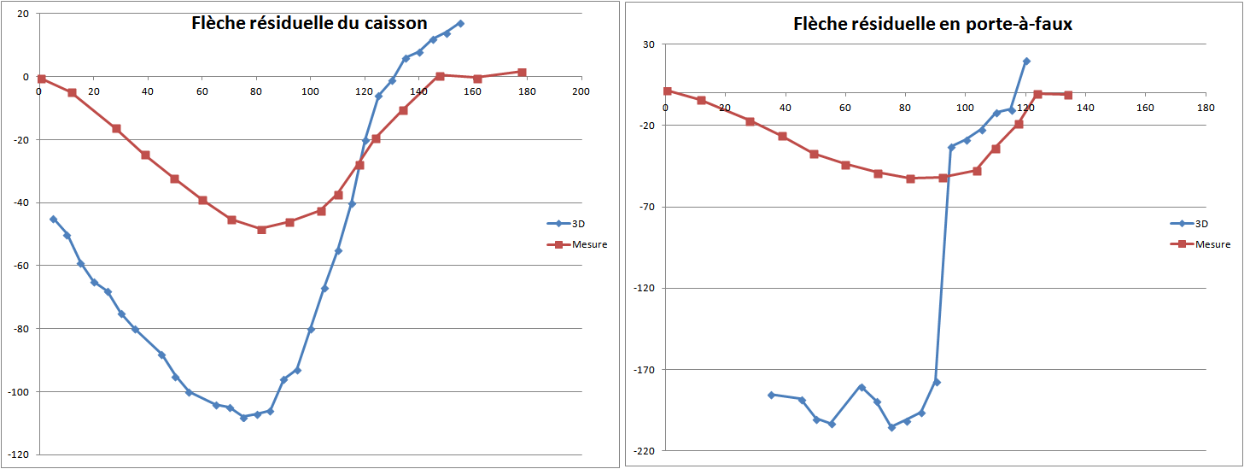
Résultats: Phase initiale et Phase déchargée
Notes:
Résultats de notre scanner

Slide 13
Résultats: Coupes des 3 phases
Coupe à 0m
Coupe à 20m
Notes:
Bleu ciel: phase initiale; Rouge: phase chargée; Orange: phase déchargée. Coupes à 0 et 20m sont uniquement des caissons

Slide 14
Résultats: Coupes des 3 phases
Coupe à 60m
Coupe à 90m
Notes:
On peut voir la rotation du caisson et du porte-à-faux, flèche augmente

Slide 15
Résultats: Coupes des 3 phases
Coupe à 110m
Coupe à 120m
Notes:
la rotation et la flèche diminuent

Slide 16
Conclusion
Résultats globalement satisfaisants
Modèle 3D permet de connaître le comportement de l’ouvrage en tout point (sauf les endroits où on n’a pas assez de points)
Les résultats des 2 scanners n’ont pas beaucoup de différences sauf à la mi-travée; le scanner topo évite le problème d’assemblage manuel

